Slide 1
简要题意
根据鸭棋的规则，要求模拟整个棋局

Slide 2
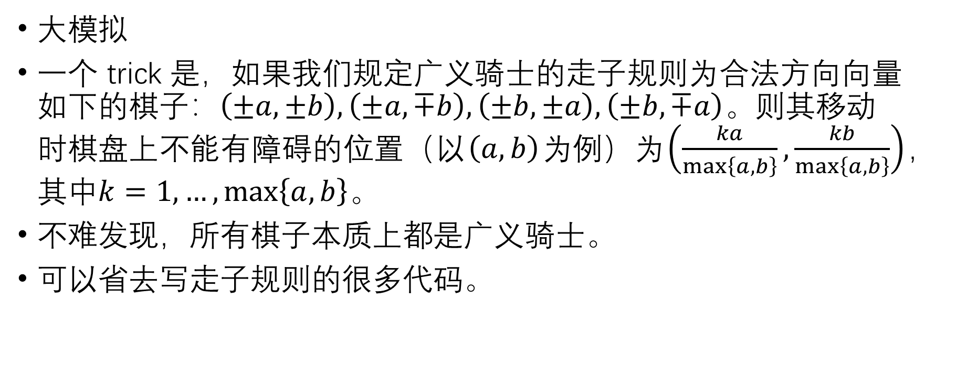
解法简述
大模拟
一个 trick 是，如果我们规定广义骑士的走子规则为合法方向向量如下的棋子：$\left(±a,±b\right),\left(±a,∓b\right),\left(±b,±a\right),\left(±b,∓a\right)$。则其移动时棋盘上不能有障碍的位置（以$\left(a,b\right)$为例）为$\left(\frac{ka}{\max\left\{a,b\right\}},\frac{kb}{\max\left\{a,b\right\}}\right)$，其中$k=1,…,\max\left\{a,b\right\}$。
不难发现，所有棋子本质上都是广义骑士。
可以省去写走子规则的很多代码。

